Slide 1



Slide 2
+ Nêu đặc điểm về vị trí địa lí và tự nhiên của Bắc Trung Bộ và Nam Trung Bộ?
+ Em biết gì về người dân Bắc Trung Bộ và Nam Trung Bộ?
+ Em biết gì về thiên nhiên Bắc Trung Bộ và Nam Trung Bộ?

Slide 3


LỊCH SỬ & ĐỊA LÝ 4
THIÊN NHIÊN
BẮC TRUNG BỘ VÀ NAM TRUNG BỘ
THIÊN NHIÊN
BẮC TRUNG BỘ VÀ NAM TRUNG BỘ
Tiết 2

Slide 4
YÊU CẦU CẦN ĐẠT
- Xác định được trên bản đồ hoặc lược đồ vị trí địa lí và một số địa danh tiêu biểu (ví dụ: dãy núi Trường Sơn, dãy núi Bạch Mã, đèo Hải Vân, vườn quốc gia Phong Nha – Kẻ Bàng,...) của Bắc Trung bộ và Nam Trung bộ.
- Quan sát lược đồ hoặc bản đồ, tranh ảnh, trình bày được một trong những đặc điểm thiên nhiên (ví dụ: địa hình, khí hậu, sông ngòi,...) của Bắc Trung Bộ và Nam Trung Bộ.
- Nêu được một số tác động của thiên nhiên, vai trò của rừng đối với đời sống và hoạt động sản xuất của người dân Bắc Trung bộ và Nam Trung bộ.
- Nêu được nét điển hình của khí hậu ở một địa điểm thông qua đọc số liệu về nhiệt độ, lượng mưa.
- Đề xuất được ở mức độ đơn giản một số biện pháp phòng, chống thiên tai ở Bắc Trung bộ và Nam Trung bộ.
- Thể hiện được thái độ cảm thông và sẵn sàng có hành động chia sẻ với người dân gặp thiên tai.

Slide 5



Slide 6
ĐẶC ĐIỂM THIÊN NHIÊN

Slide 7


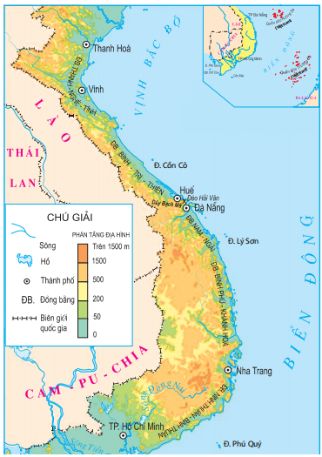

Quan sát hình, hãy chỉ ra dãy núi Bạch Mã.
Đọc tên 2 thành phố ở phía Bắc và Nam dãy núi Bạch Mã.

Slide 8
TÌM HIỂU ĐẶC ĐIỂM KHÍ HẬU
Chính dãy núi Bạch Mã tạo thành bức tường chắn gió mùa Đông Bắc, làm cho phía Bắc và phía Nam dãy núi này có sự khác biệt rất lớn.

Slide 9
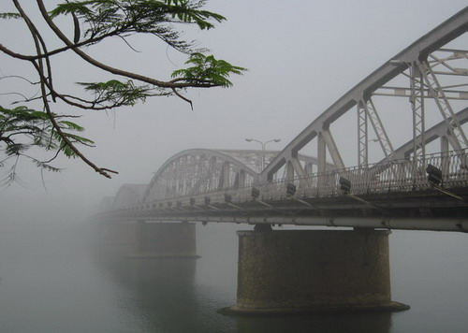
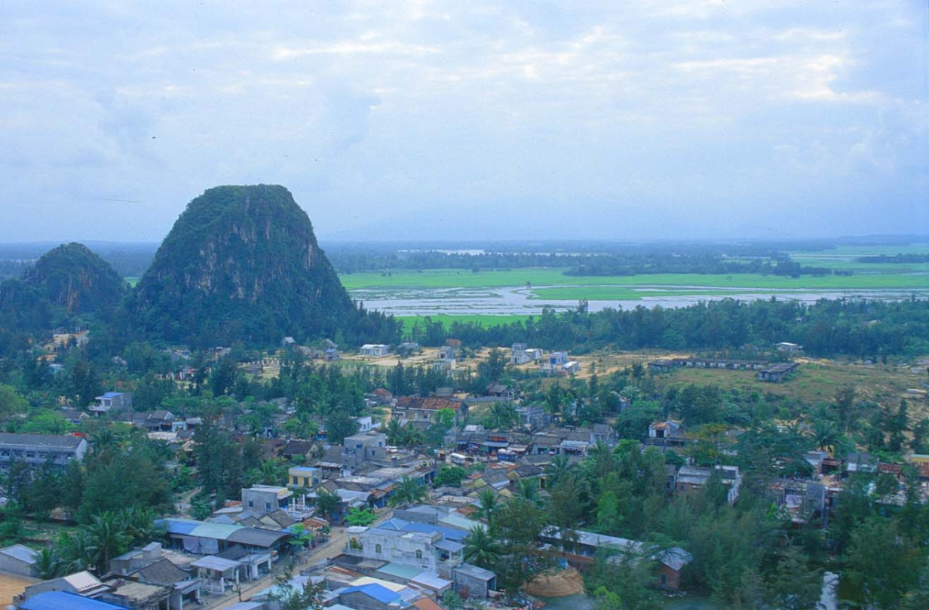
TÌM HIỂU ĐẶC ĐIỂM KHÍ HẬU
Phía Nam dãy Bạch Mã
có mùa đông không lạnh
TP Đà Nẵng
TP Huế
Phía Bắc dãy Bạch Mã
có mùa đông lạnh

Slide 10
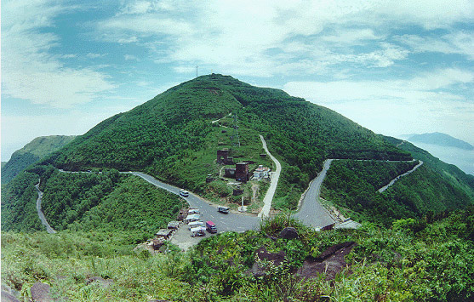
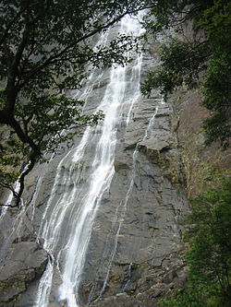

TÌM HIỂU ĐẶC ĐIỂM KHÍ HẬU
Dãy Bạch Mã
Thác Đỗ Quyên

Slide 11

TÌM HIỂU ĐẶC ĐIỂM KHÍ HẬU
Em có nhận xét gì về khí hậu ở Bắc Trung Bộ và Nam Trung Bộ?

Slide 12

TÌM HIỂU ĐẶC ĐIỂM KHÍ HẬU
Vào mùa thu – đông, Bắc Trung Bộ và Nam Trung Bộ thường có mưa lớn và bão. Mùa hạ của vùng ít mưa, ở phía bắc chịu ảnh hưởng của gió Tây Nam khô nóng, ở phía nam thường xảy ra hiện tượng hạn hán.

Slide 13


Slide 14


Đọc sách trang 68
Trả lời câu hỏi:
- Kể tên và chỉ trên lược đồ một số sông ở Bắc Trung Bộ và Nam Trung Bộ.
- Nêu những đặc điểm chính của sông ngòi.

Slide 15


TÌM HIỂU ĐẶC ĐIỂM SÔNG NGÒI
SÔNG
MÙA MƯA
  Nhiều sông
  Sông ngắn, dốc
  Nước sông lên nhanh
  Lũ quét, sạc lở

Slide 16




GHI NHỚ
Đồng bằng Bắc Trung Bộ và Nam Trung Bộ là vùng có nhiều sông, phần lớn là sông ngắn và dốc. Mùa mưa thường có lũ lụt, lũ quét, mùa khô có tình trạng thiếu nước.

Slide 17
* Tác động của môi trường thiên nhiên đối với sản xuất và đời sống

Slide 18
Đọc thông tin và quan sát các hình từ 4 đến 7, em hãy cho biết:
Câu 1: Nêu tác động tích cực và tiêu cực của môi trường thiên nhiên đến đời sống và sản xuất của người dân Bắc Trung Bộ và Nam Trung Bộ
Câu 2: Đề xuất một số hiện pháp phòng, chống thiên tai ở Bắc Trung Bộ và Nam Trung Bộ.

Slide 19
Đọc thông tin và quan sát các hình từ 4 đến 7.
Câu 1: + Tác động tích cực: Phát triển các ngành kinh tế biển; phát triển trồng lúa và cây công nghiệp và chăn nuôi gia súc ở vùng đồi núi phía tây. Có tiềm năng phát triển thuỷ điện, điện gió, điện mặt trời.
+ Tác động tiêu cực: Thường xuyên xảy ra các thiên tai, lũ lụt, hạn hán, ...
Câu 2: Một số biện pháp phòng chống thiên tai: trồng và bảo vệ rừng, dự báo kịp thời diễn biến của các loại thiên tai, ...

Slide 20
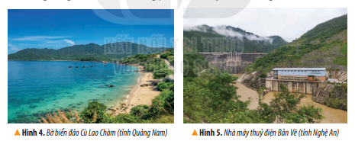
Nhà máy thủy điện Bản Vẽ
( Nghệ An)
Bờ biển đảo Cù Lao Chàm
( TP Đà Nẵng)

Slide 21
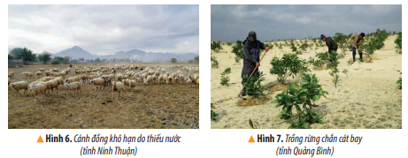
Tỉnh Khánh Hòa
Tỉnh Quảng Trị

Slide 22




Slide 23


Sông ở đây có đặc điểm gì?
A. Nhiều sông, ngắn và dốc
B. Ít sông, ngắn và dốc
C. Không có sông

Slide 24
+ Em nêu các giải pháp bảo vệ môi trường biển ?

Slide 25


Slide 26
Ghi vở
2. Đặc điểm thiên nhiên
b. Khí hậu:
- Có sự khác biệt giữa phía bắc và phía nam dãy núi Bạch Mã:
+ Phía bắc: có 1 - 2 tháng có mùa đông lạnh.
+ Phía nam: không có mùa đông lạnh.
c. Sông ngòi
- Khá nhiều sông ngòi.
- Chủ yếu là sông ngắn, nhỏ và dốc.

